Slide 1





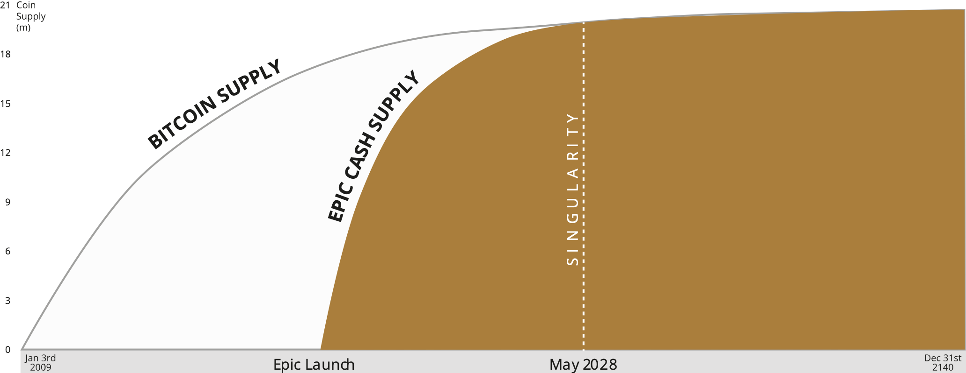





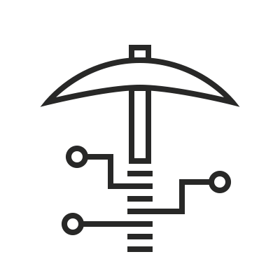


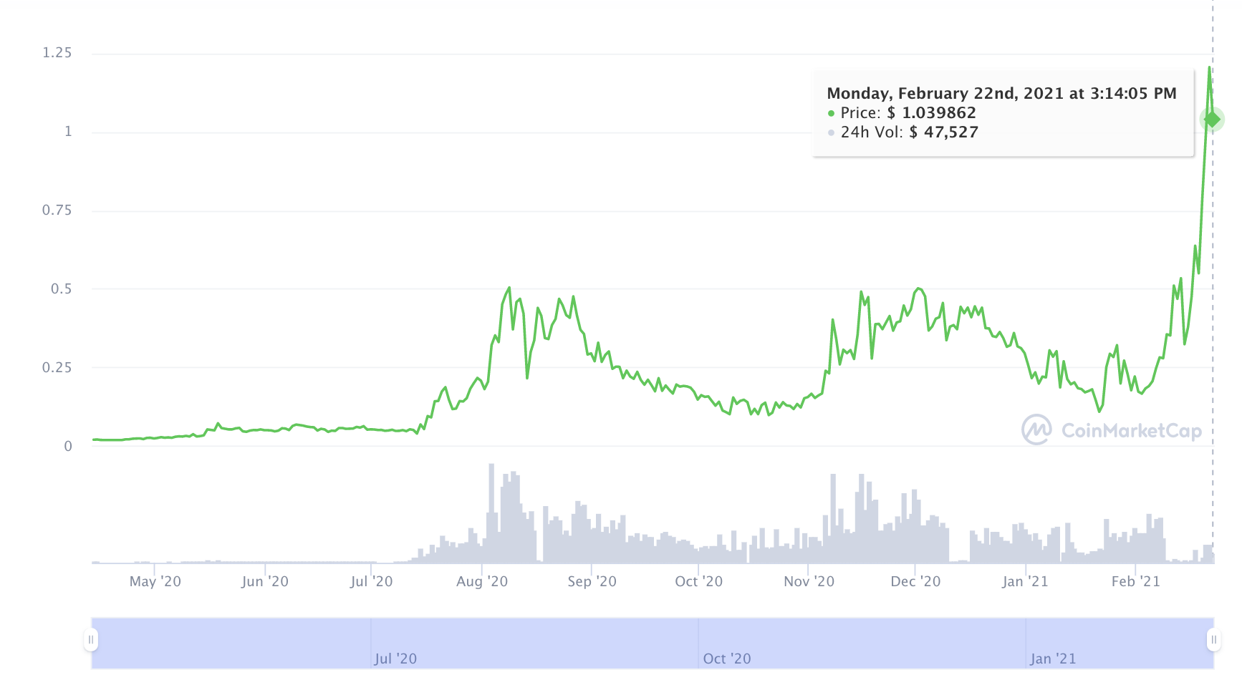

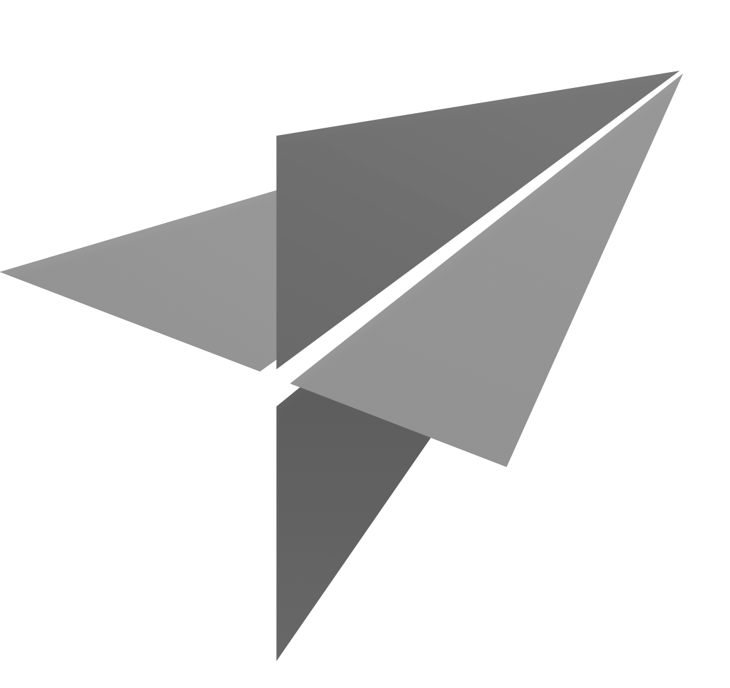



طرح
عادل
١٠٠% PoW تعدين
توزيع عملة لا
تعدين مسبق
لا
مضاربة استثمار لا
شركة مملوكة لا
ايبك, مشروع مجموعة تطوعية بالكامل تم طرحه في ايلول عام ٢٠١٩
١٠٠٪ حركات خاصة وسرية
بتقنية ميمبل ويميل
le
٢١ مليون اقصى طرح حتى عام ٢١٤٠
عنوان
غير مرئي
قيمة
غير مرئية
مقياس سياسة بيتكوين المالية
التعدين متاح للجميع
60% هدف عام CPU, AMD/Intel
تعدين حقيقي
بواسطة الهواتف
الذكية سنة ٢٠٢١
38% عادي GPU, AMD/NVIDIA
2% خاص ASIC
لمزيد من المعلومات
بورصات التداول
مواقع التواصل
Uniswap
t.me/EpicCash
Vitex
@EpicCashTech
Citex
Epic Cash
Epic on a page v03 Feb 2021

